Slide 1
第1章 绪论
第2节 智能机器人 关键技术与典型案例
智能机器人关键技术（教学内容）：
机器人平台设计：包括机械结构、电气系统、控制器、执行器等的设计、实现、选型，实现智能机器的机电一体化。
机器人运动学和动力学建模与控制：机器人运动学和动力学模型建立、基于机器人运动学和动力学的控制等。
机器人环境感知：机器人内部/外部传感器、传感器标定与信息处理、机器人视觉等。
机器人自主导航定位：视觉里程计、机器人自定位、机器人建图、同步定位与建图、闭环检测、环境建模与理解等。
机器人运动规划与控制：路径/轨迹规划、路径/轨迹跟踪控制、避障、未知环境自主探索等。

Slide 2
智能机器人关键技术（教学内容）—续
机器人协同控制：多机器人任务分配、多机器人编队控制、智能人机交互等。
智能机器人系统是一个典型的多学科交叉研究的载体和对象
本课程聚焦地面智能移动机器人，讲授智能移动机器人的基
本原理、关键技术，将机器人学领域相关最新研究成果融入
教学案例

Slide 3
智能机器人系统典型案例1—足球机器人
RoboCup(Robot World Cup)机器人世界杯为人工智能、机器人学相关领域的研究提供了一个标准问题,促进智能机器人研究的进步。
中型组在18mX12m的场地上用标准足球进行比赛。
机器人必须是全自主的，即传感器以及决策控制单元都必须位于机器人本体。
中型组是全分布式的，是所有实体比赛当中最接近于人类比赛的。

Slide 4
智能机器人系统典型案例1—足球机器人

Slide 5
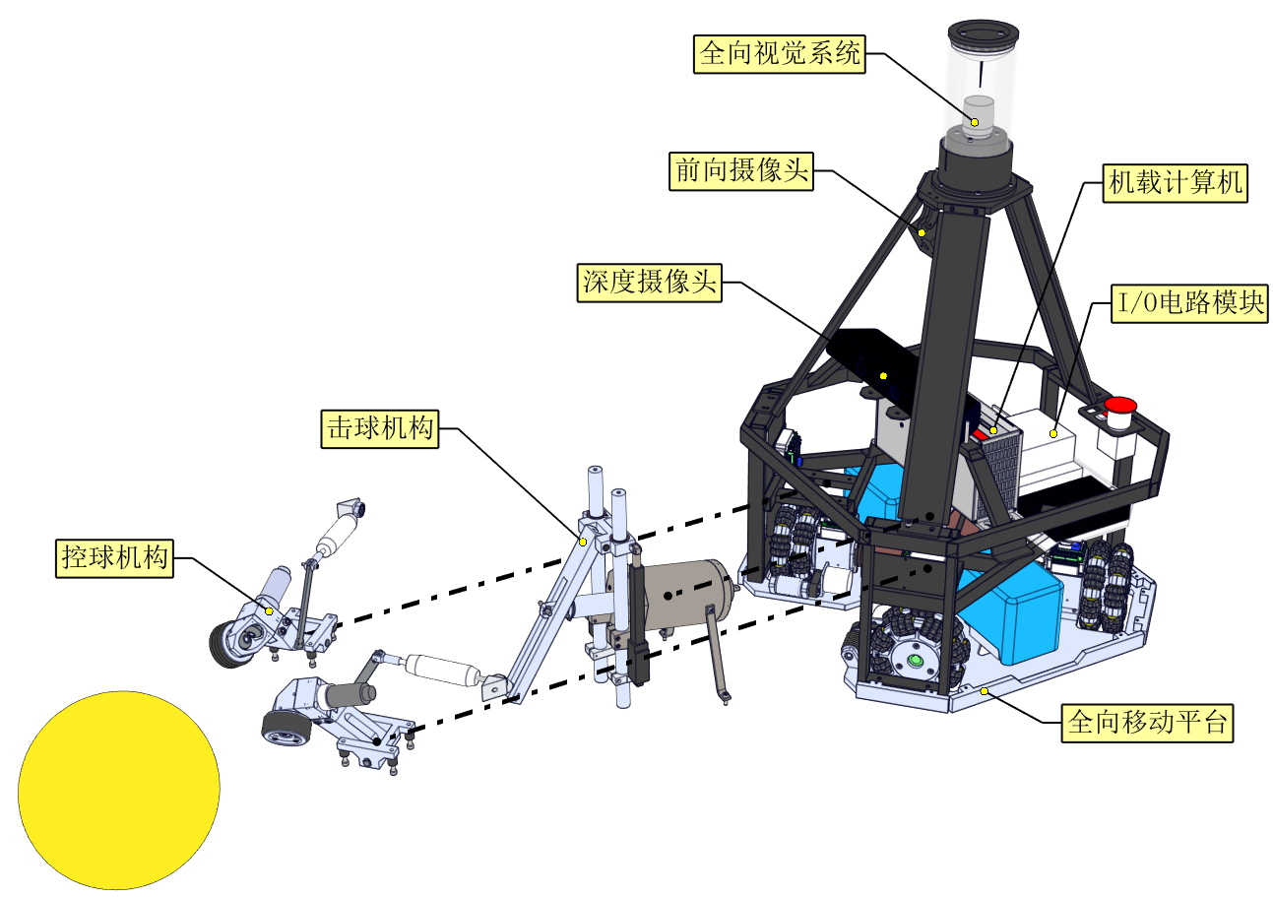
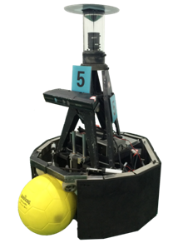
智能机器人系统典型案例1—足球机器人

Slide 6
智能机器人系统典型案例1—足球机器人
涉及研究内容
机械结构设计
运动控制
实时图像处理
机器人控制体系结构
机器人视觉
路径和轨迹规划
机器人自定位
多机器人协调控制
目标识别与跟踪
……

Slide 7
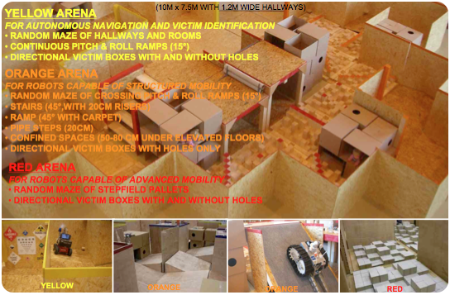
智能机器人系统典型案例2—救援机器人

Slide 8
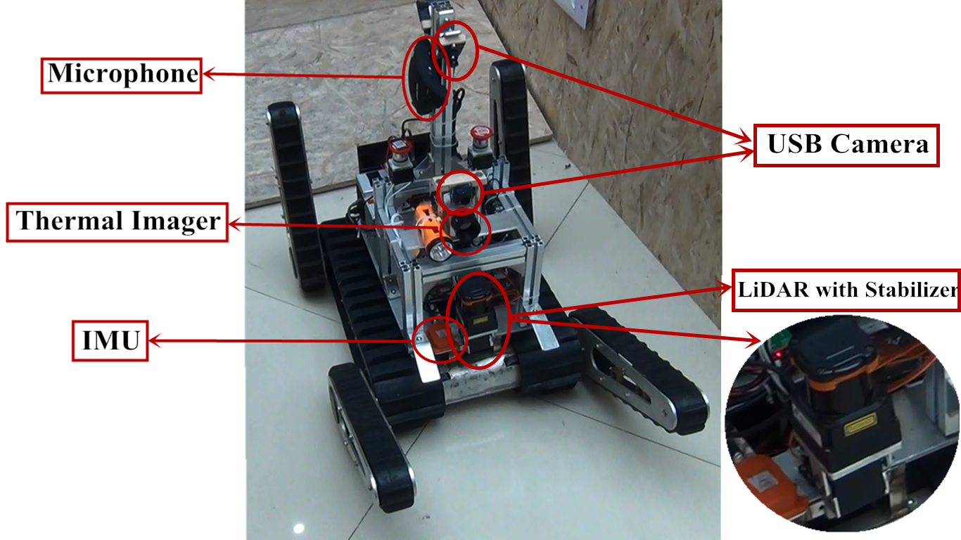
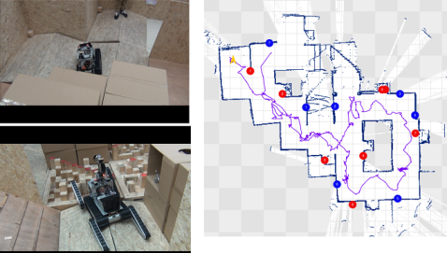
智能机器人系统典型案例2—救援机器人
在复杂模拟灾后环境中，基于激光雷达等建立环境地图，实现高精度的SLAM； 使用红外热像仪、可见光相机等识别模拟受困者，并标注在环境地图上； 自主地规划未来的环境探索目标点，自主地遍历环境中的所有区域；

Slide 9
自主探索未知环境
智能机器人系统典型案例2—救援机器人
智能机器人系统典型案例2—机器狗
Naviqation Map；Boston Dynamics
智能机器人系统典型案例2—服务机器人
智能机器人系统典型案例2—peper机器人
Pepper：拥有拟人外形的交流服务机器人，拥有丰富的传感器和灵活的关节
智能机器人系统典型案例:
水下机器人
这种水下间谍机器人通常由潜艇布放，依靠拖曳电缆提供动力或依靠电池自航，以光纤传输侦察信号，具有水下照相和光纤通讯，卫星通讯等功能，可以把水下摄取的目标或者其他一些东西通过光纤传输到卫星上。水下间谍机器人外形通常很小巧，可以隐蔽布设，信号暴露少，隐身性能强，像幽灵一样长时间潜伏水下，通过这种侦察设备，可以取代传统的蛙人抵近侦察，是非常先进的海军武器。

Slide 10
智能机器人系统-总结
第一代机器人：不具有感知和反馈，示教再现型
第二代机器人：对外界环境有一定感知能力，具有视觉、触觉、听觉等功能。
第三代机器人：智能机器人，具有感觉能力，有记忆、推理和决策的能力，有与外部世界——对象、环境和人相适应、相协调的工作机能。
为了检测作业对象、环境或机器人与它们的关系，在机器人上安装了触觉、视觉、力觉、接近觉、超声波等传感器，进行定位和控制，实现类似人类感知作用。
机器人传感器是指机器人对内外部环境感知的物理量变换为电量输出的装置。

Slide 11
智能机器人的相关知识
机械设计
电子电路
控制理论
计算机（软件、硬件）
图像处理
传感器
其他技术：材料、精加工等等
机器人技术一个综合性技术。

